Slide 1
Référentiel Drone
Référentiel Slam
x_{d}
y_{s}
Drone
z_{s}
y_{d}
x_{s}
z_{d}
y_{o}
x
(0.2016,0.0327,-1.36)_{o}
x
x_{o}
(-1,3,0.007,0,6758)_{o}
(0,0,0)
z_{o}
x
(0.587,-0.038,2.107)_{o}

Slide 2
Yolo Object detection (You Only Look Once)
Objectif : Utilisation Optimisée de la Reconnaissance d'Objets pour le Repositionnement Automatique dans des Environnements Contrôlés
Sommaire :
→Qu'est-ce que YOLO ?
→Quelle est l'architecture de notre système de repositionnement ?
→Comment fonctionne l'algorithme de repositionnement ?

Slide 3
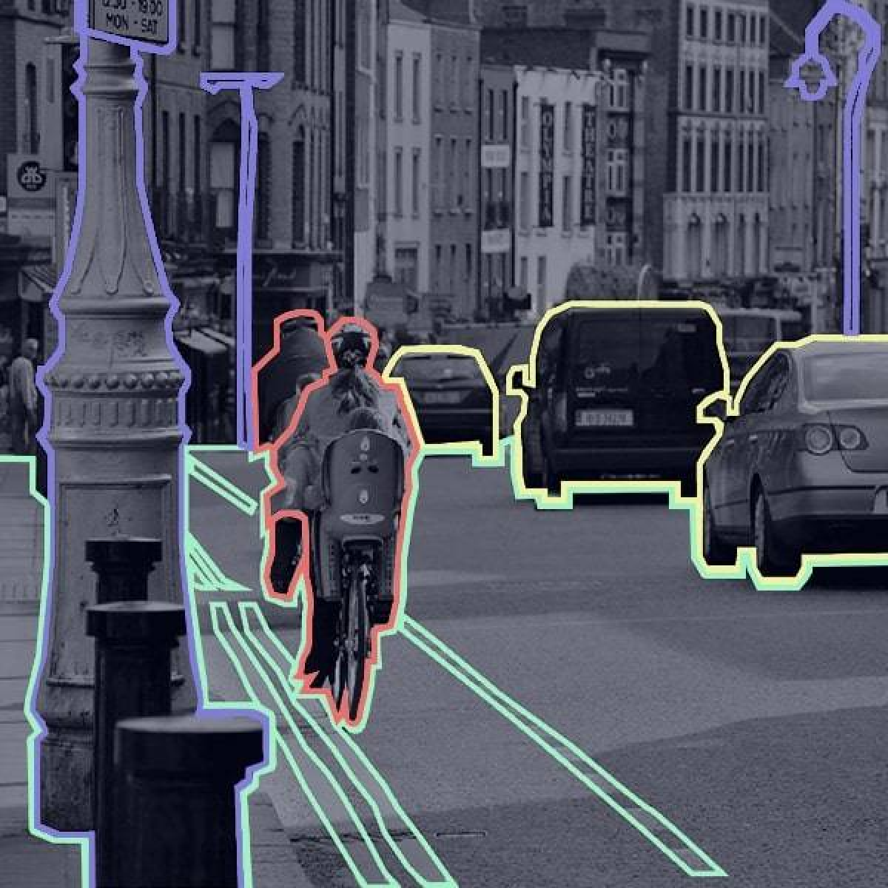
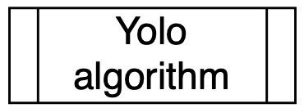
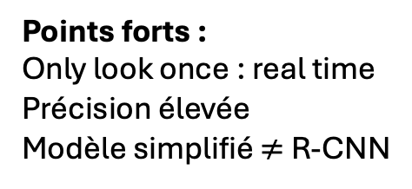
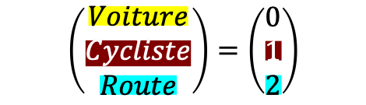
Modèle Deep Learning : Comment ça fonctionne ?
« Labellisation + MxM grid »
Création de masques, étiquetage des images.
Points forts :
Only look once : real time
Précision élevée
Modèle simplifié $≠$ R-CNN
$$\left(\begin{matrix}Voiture \\ Cycliste \\ Route\end{matrix}\right)=\left(\begin{matrix}0 \\ 1 \\ 2\end{matrix}\right)$$
Notes:
YOLO applique une grille sur l’image qui ne sert pas à segmenter l’image, pour analyser séparément chaque portion, comme le ferait un R-CNN. En effet, Le R-CNN est une architecture de détection d'objets qui commence par extraire des régions intéressantes de l’image, puis utilise ces régions comme données d’entrée pour un CNN

Slide 4
Yolo Algorithm principle

Slide 5
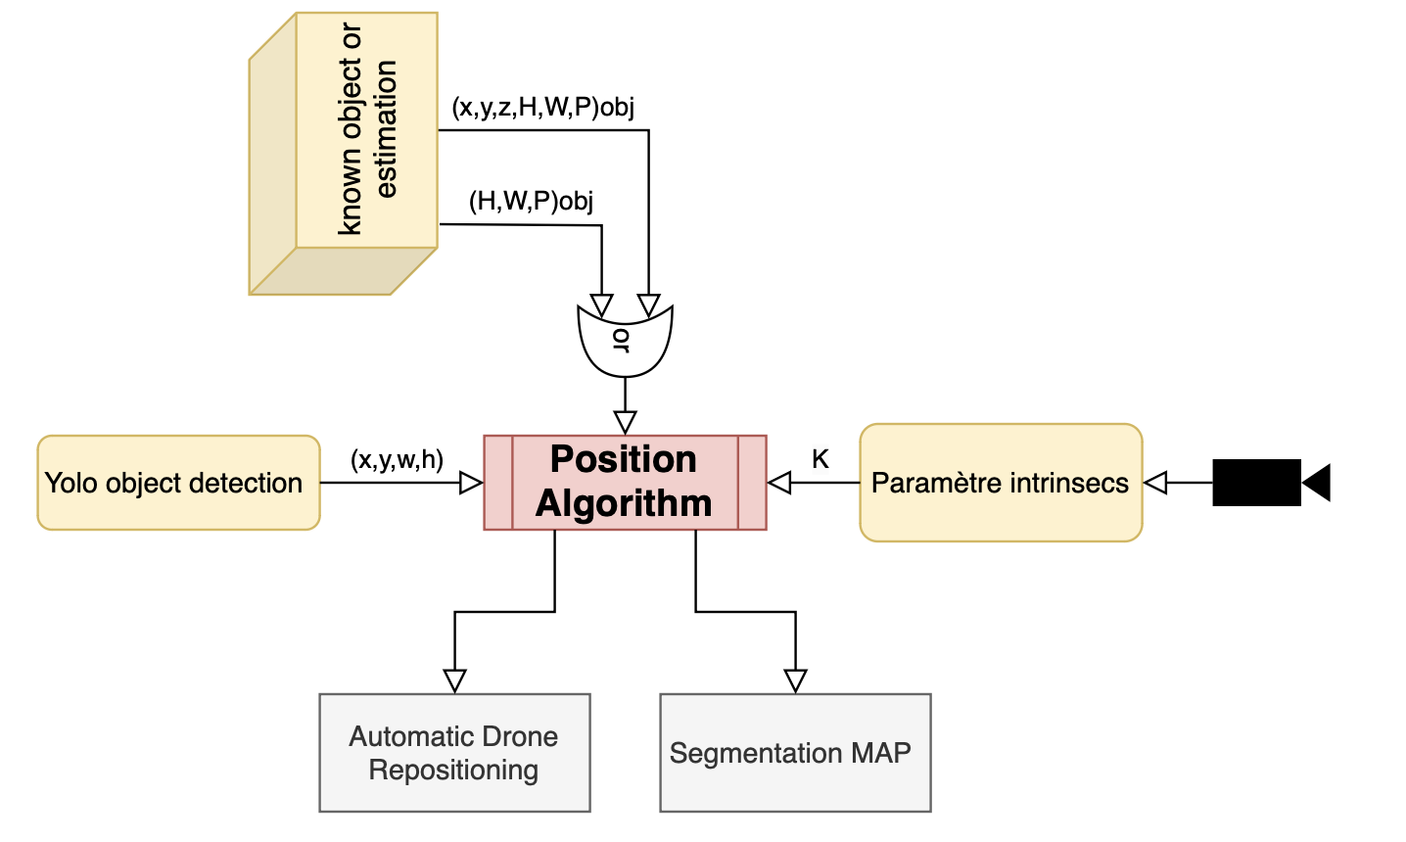
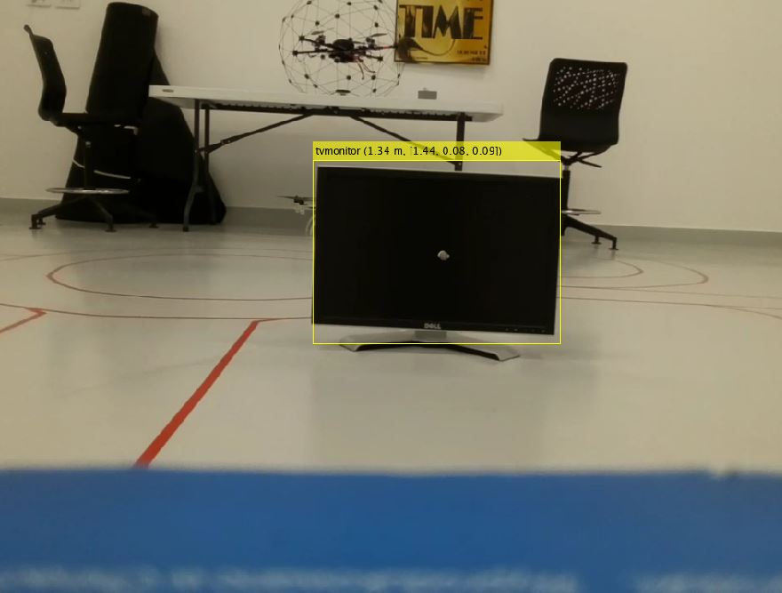
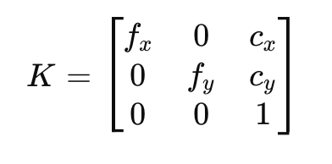
Process of positioning
(x,y)objet
+
hobj
+
wobj

Slide 6
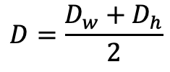






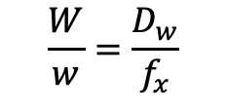

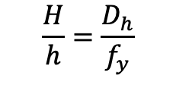


Calcul de la distance : Model Caméra Pinhole
$$obj=(X,Y,Z)$$
Relation de Similitude des Triangles :
$$\frac{H}{h}=\frac{D_{h}}{f_{y}}$$
$$D_{h}=\frac{h × f_{y}}{H}$$
$$z$$
$$(x,y)$$
$$D_{w}=\frac{w × f_{x}}{W}$$
$$\frac{W}{w}=\frac{D_{w}}{f_{x}}$$
$$x$$
($c_{x},c_{y})$
$$D=\frac{D_{w}+D_{h}}{2}$$
$$z_{c}$$
$$x_{c}$$
$$Z=−D$$
$$y$$
$$y_{c}$$
Notes:
Dans le modèle de caméra pinhole, un point 3D est projeté sur un plan 2D à travers une ouverture imaginaire (le sténopé). Cette projection crée un triangle similaire entre le plan de l'image et le plan contenant l'objet en 3D.

Slide 7
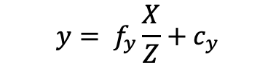

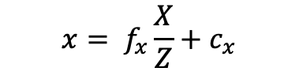

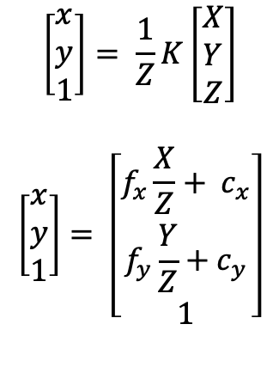
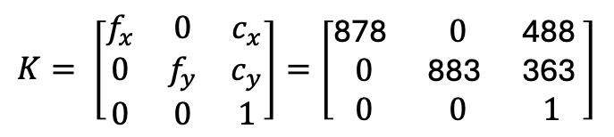
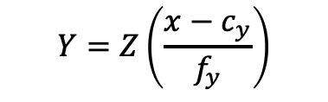

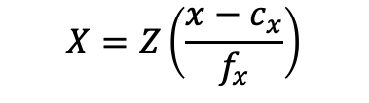
Projection sur le plan 3D
Matrice intrinsèque :
Ce que l’on connait
$$K= \left[\begin{matrix}f_{x} & 0 & c_{x} \\ 0 & f_{y} & c_{y} \\ 0 & 0 & 1\end{matrix}\right]=\left[\begin{matrix}\text{878 } & 0 & \text{488 } \\ 0 & \text{883 } & \text{363 } \\ 0 & 0 & 1\end{matrix}\right]$$
(x,y)objet
+
Projection d'un point (X,Y,Z) sur le plan de l'image (x,y) :
$$h_{obj}$$
+
$$\left[\begin{matrix}x \\ y \\ 1\end{matrix}\right]= \frac{1}{Z}K\left[\begin{matrix}X \\ Y \\ Z\end{matrix}\right]$$
$$\left[\begin{matrix}x \\ y \\ 1\end{matrix}\right]= \left[\begin{matrix}f_{x}\frac{X}{Z}+ c_{x} \\ f_{y}\frac{Y}{Z}+c_{y} \\ 1\end{matrix}\right]$$
+
($c_{x},c_{y})$
$$w_{obj}$$
720x960
$$x= f_{x}\frac{X}{Z}+c_{x}$$
$$y= f_{y}\frac{X}{Z}+c_{y}$$
$$X=Z\left(\frac{x−c_{x}}{f_{x}}\right)$$
$$Y=Z\left(\frac{x−c_{y}}{f_{y}}\right)$$
Projection d'un point de l'image (x,y) dans l’espace (X,Y,Z)

Slide 8
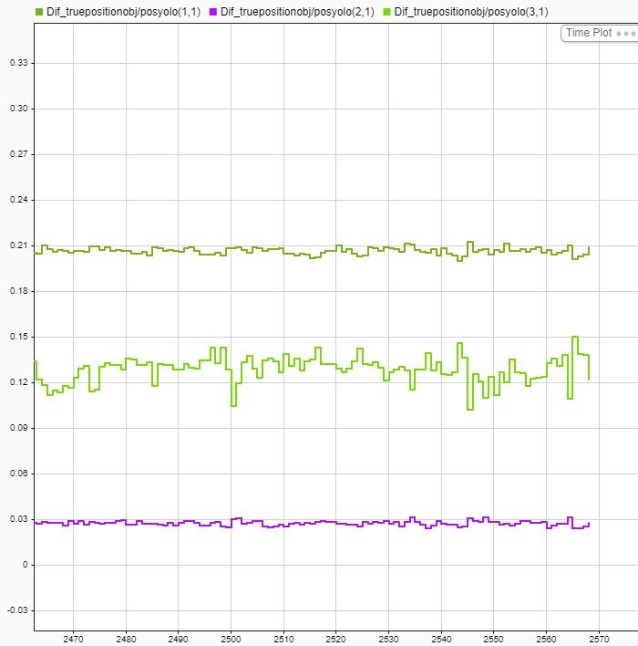
Process of positioning
Drone orienté sur Z :
y_{o}
+
x_{o}
(0,0,0)
z_{o}

Slide 9
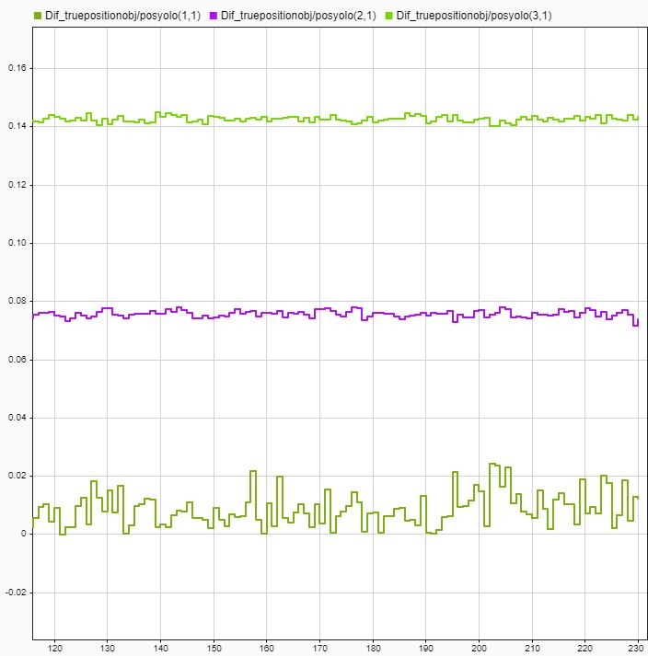
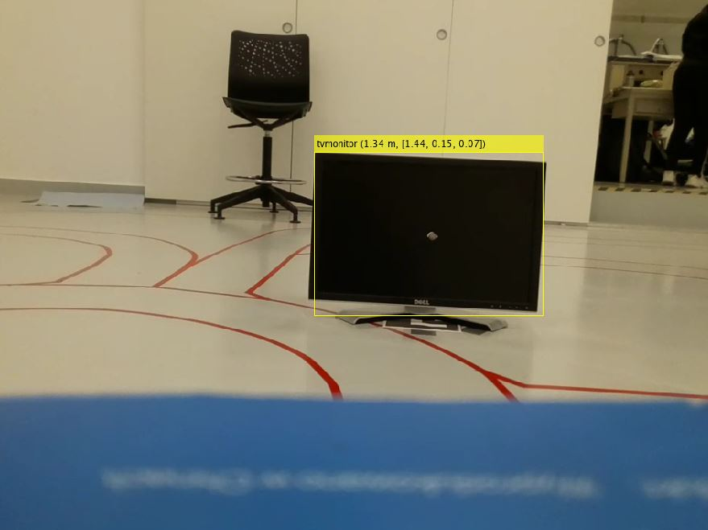
Drone orienté sur –X :
y_{o}
x_{o}
+
z_{o}
(0,0,0)

Slide 10
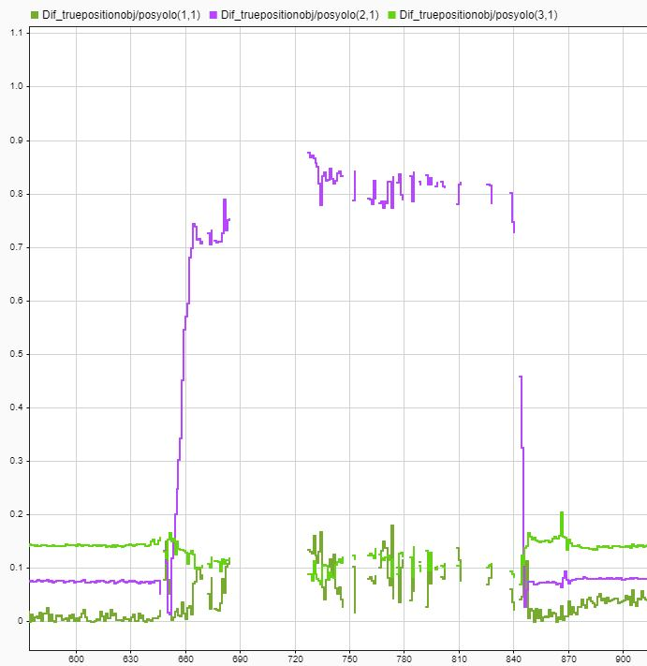
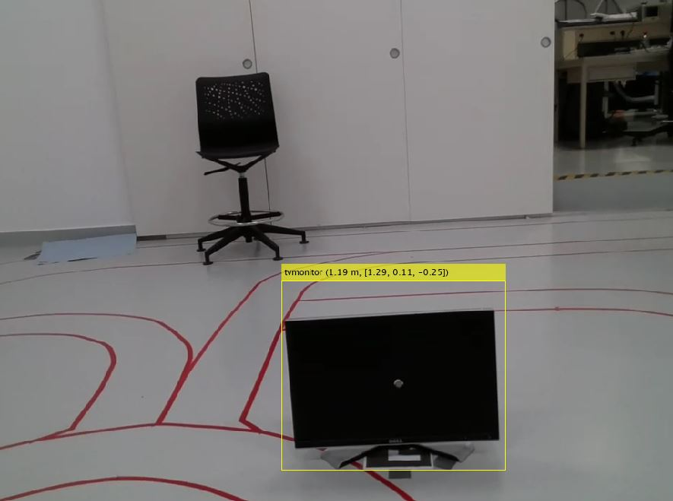
Drone orienté sur –X, cas extrême :
y_{o}
x_{o}
+
z_{o}
(0,0,0)

